Slide 1





Slide 2
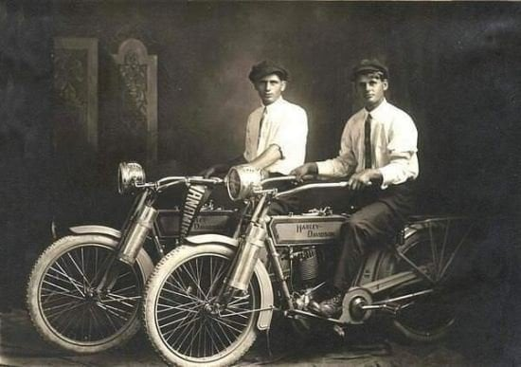

Les fondateurs d'Harley Davidson, William Harley et Arthur Davidson.

Slide 3
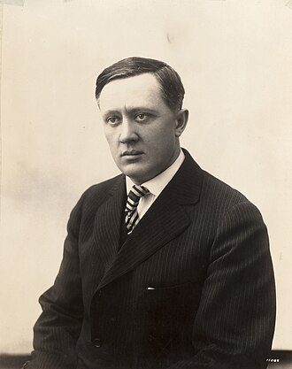

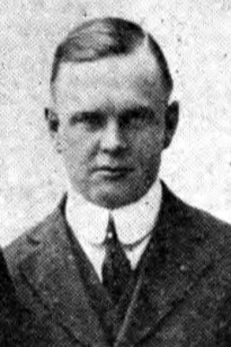
La marque Harley-Davidson Motor Co naît en 1903 à Milwaukee dans le Wisconsin, alors que l’Amérique est en plein renouveau. Elle est créée par William S.Harley et Arthur Davidson, tous deux âgés d’une vingtaine d’années. Ils conçoivent le moteur VTwin en 1911 et se retrouvent rapidement à produire des milliers de motos.
En 1920, Harley-Davidson est le plus important constructeur mondial de motos.
Première cabane / usine historique Harley-Davidson Motor Co. (1903-1906) du jardin du domicile des Davidson,
William Harley
Arthur Davidson

Slide 4
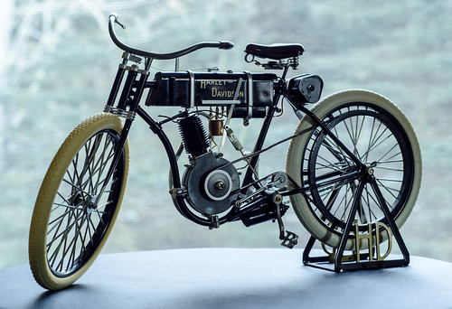
La première moto de William Harley et Arthur Davidson voit le jour en 1903 dans un petit garage de Milwaukee. Aidé par les frère Davidson l’entreprise Harley-Davidson voit le jour cette même année et 3 motos sont vendues
CHÂSSIS
  Véhicule ne pouvant transporter de passager
  Cadre : Simple berceau en tubes d'acier
  Hauteur de selle : 533 mm
  Empattement : 1 295 mm
  Poids à sec : 81 kg
TRAIN AVANT
  Freinage inexistant
TRANSMISSION
  Secondaire par courroie
TRAIN ARRIÈRE
  Freinage inexistant
MOTEUR
  Monocylindre , 4 temps
  1 carburateur Ø 22 mm
  Refroidissement : par air
  2 soupapes
  405 cc (Alésage * course: 76 x 89 mm)
  3 ch
  Rapport poids / puissance : 27 kg/ch

Slide 5
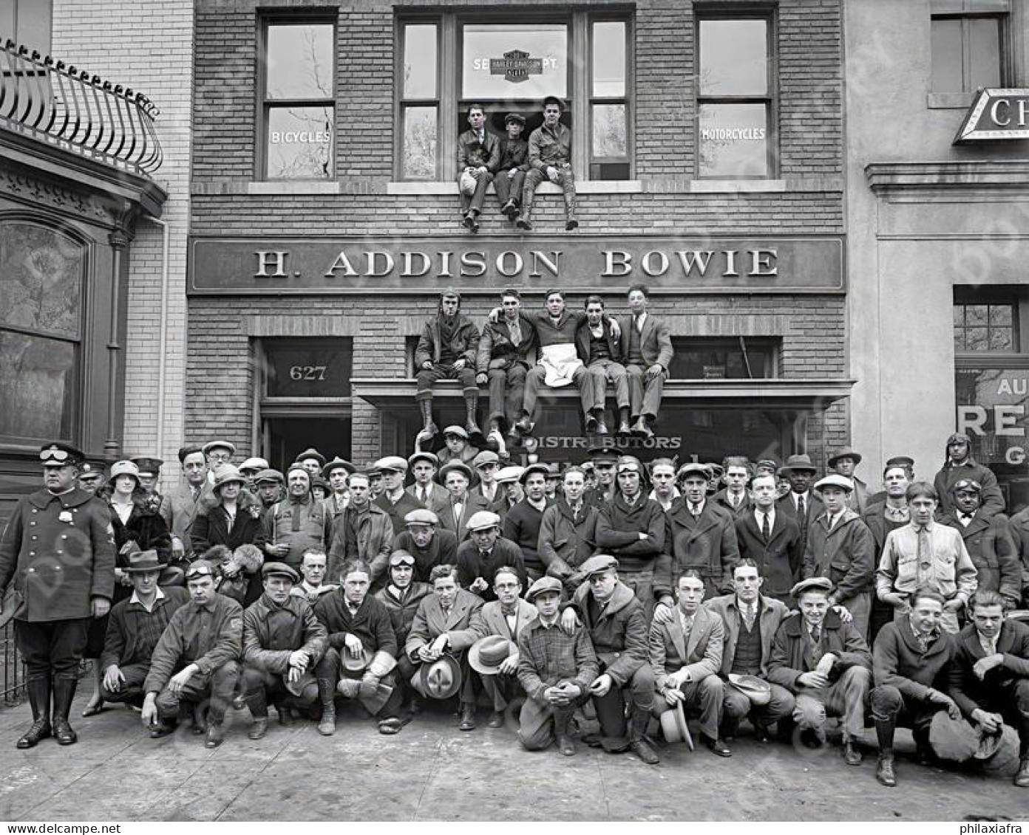
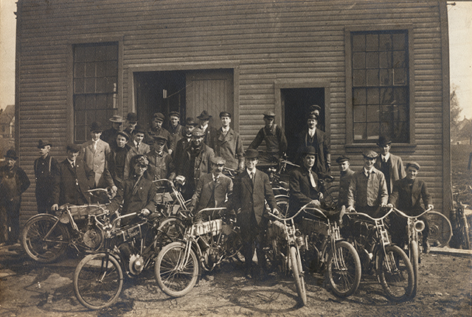
Les employés de Harley et leur production devant l'atelier avenue Juneau (1906).

Slide 6

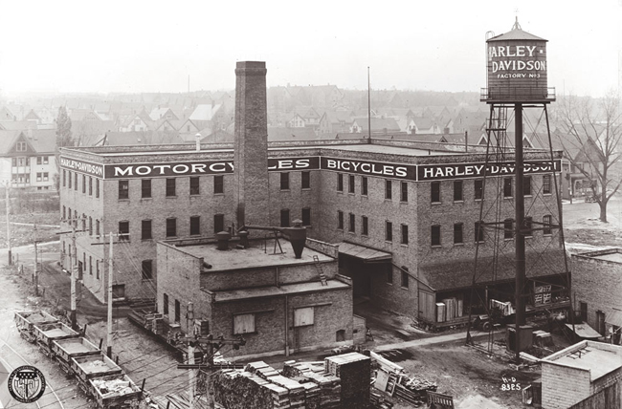
L’atelier est ouvert en 1906 : l’actuel siège social.
Plusieurs modèles sortent et font la renommée de l’entreprise. En 1920 la marque devient le plus grand fabricant au monde avec 28 189 machines vendues à travers 67 pays différents.

Slide 7

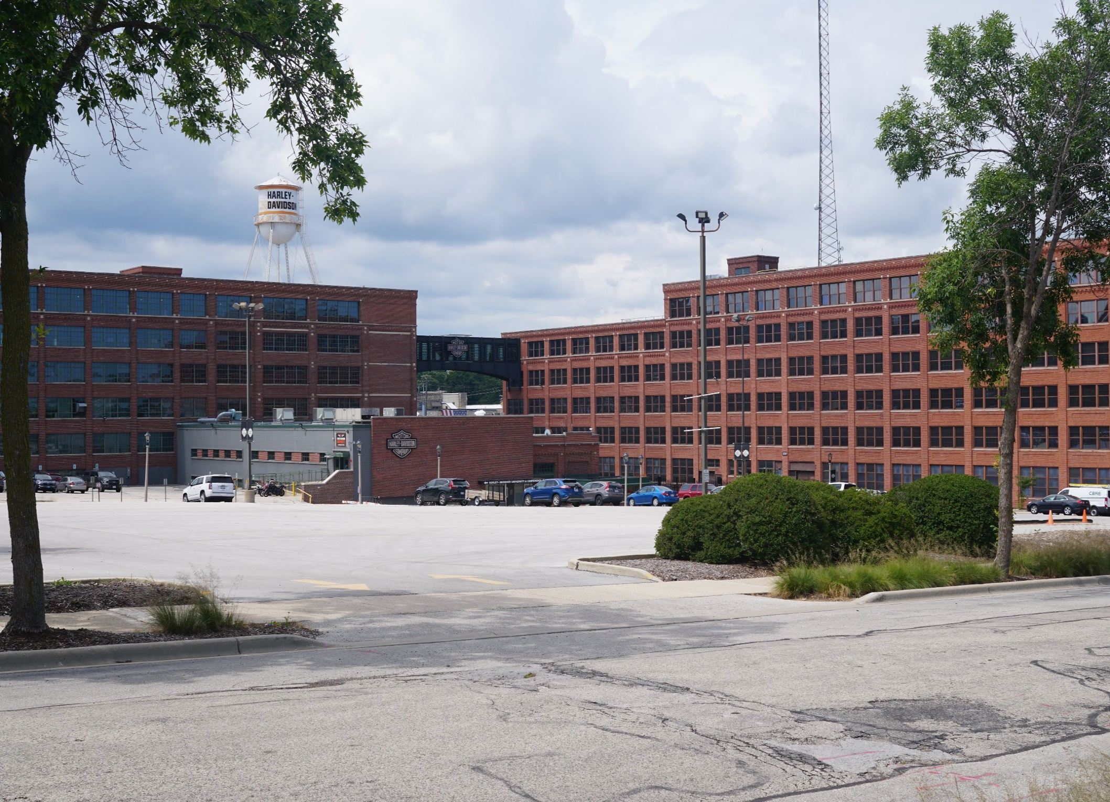
La renaissance (1981 à nos jours) : En 1981, un groupe de dirigeants dirigé par Willie G. Davidson, petit-fils de l'un des fondateurs, rachète Harley-Davidson à AMF. Ils mettent en œuvre des changements pour améliorer la qualité et redorer le blason de la marque. Au fil des années, Harley-Davidson renouvelle sa gamme de produits, introduit de nouveaux modèles et devient une icône de la culture américaine.

Slide 8
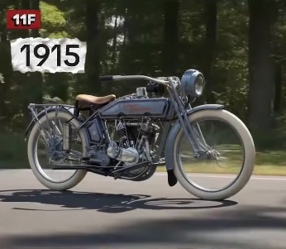
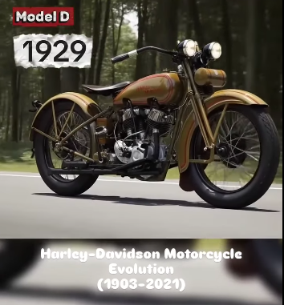
Modèle 11F 1000cc V-twin � 1915 / Les courroies furent remplacées en 1915 par des chaînes (une option jusqu'en 1912). La grande nouveauté fut l'installation d'une boite à 3 vitesses (jusqu'en 1914 tous les modèles n'offraient qu'une seule vitesse) ainsi que des phares électriques. Les modèles H et J furent les premiers modèles fournis avec des phares électriques.
Harley-Davidson 1929 modèle D 742 cc à soupapes latérales, cadre et moteur V-twin
Évolution des motos Harley-Davidson de 1903 à 2021.

Slide 9
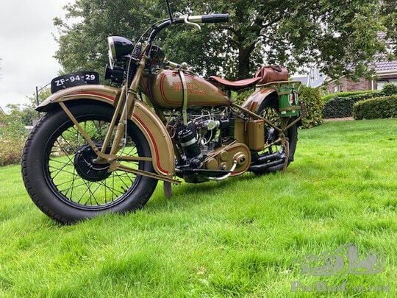
Monocylindre 4 temps refroidi par air - 493 cm3 (78,6 x 101,6 mm) - 14 ch/4 600 tr/min - Soupapes latérales - Carburateur Wheeler & Schrebler modèle G - Allumage batterie/bobine - Boîte séparée à 3 rapports à main - Transmissions primaire et secondaire par chaînes - Cadre simple berceau - Suspension av. par fourche à roue poussée type Castle - Freins à tambour (ar. à enroulement jusqu'en 1933) - Pneus 19" - 175 kg - 80 km/h.

Slide 10
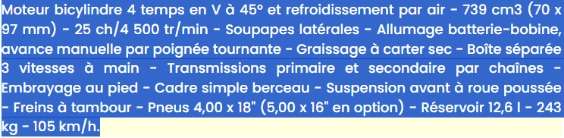
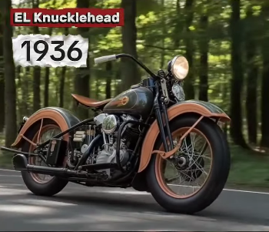
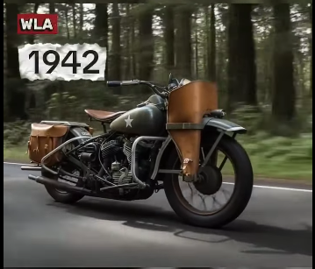
Bicylindre 4 temps en V à 45° - 1200 cm3 (87,3 x 100 mm) - 40 à 53 ch - Soupapes culbutées - Carburateur unique Linkert ø 1,25"- Graissage à carter sec - Boite séparée à 4 vitesses à main - Transmissions primaire et secondaire par chaînes - Cadre double berceau arrière rigide- Suspension avant à roue poussée - Pneus ballons de 16 en option - Freins avant et arrière à tambour - Poids à sec 256 kg - 400 m en 16 s. - 160 km/h
Le porte fusil en cuir est dans le plus pur folklore du Western.

Slide 11

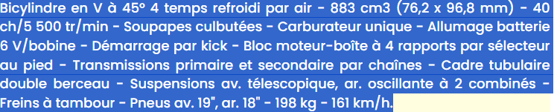
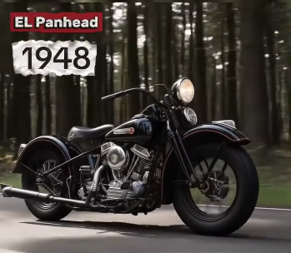
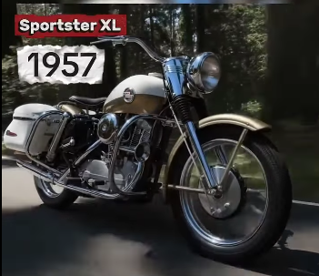
Type : V2, 45°, 4 temps, OH
- Refroidissement par air- Cylindrée : 1206 cm3 (74 ci)
- Puissance : 50 ch- Alésage / Course : 87,31mm x 100,8mm
- Compression : 7 : 1- Alimentation : carburateur Linkert 38mm
- Admission : 2 soupapes par cylindre- Allumage : batterie/bobine, 6V
- Transmission primaire : chaîne Duplex- Transmission secondaire : chaîne- Boîte : 4 rapports- Vitesse maxi : 160 km/h

Slide 12

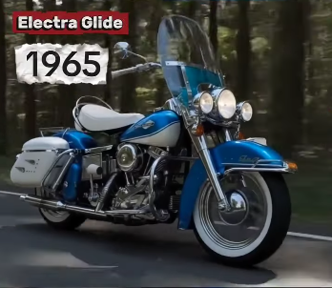
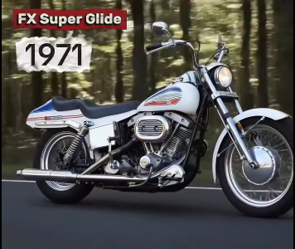
Moteur : OHV, 45 degrés, bicylindre en V Cylindrée
: 73,73 po³ (1 208 cm³) Alésage et course : 3,44 x 3,97 pouces
Puissance : 60 Carburateur : Linkert Transmission : 4 vitesses
Freins : Tambour Suspension :Avant : Fourche télescopique
Arrière : Amortisseurs hydrauliques Capacité du réservoir : 5 gallons
Poids : 783 lb Vitesse de pointe : 100 mi/h
Type : V-Twin Shovelhead (bimétallique) à 45° culbuté à 2 soupapes par cylindre Alésage x Course (en mm) : 87,3 x 100,8 Refroidissement : air
Rapport de compression : 8,0:1 Alimentation : Un carburateur Bendix de 38 mm Puissance annoncée : 65 ch à 5 500 tr/mn Boîte de vitesses séparée : 4
Apports Suspension avant : Fourche télescopique Suspension arrière : Double amortisseurs Freinage avant & arrière : Tambours Jante avant : 19 pouces chaussée en pneu 3.25-19 Jante arrière : 16 pouces chaussée en pneu 5.10-16 Réservoir d’essence : 19 l ou 5 gallons

Slide 13

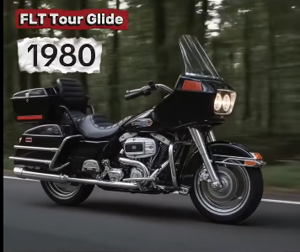
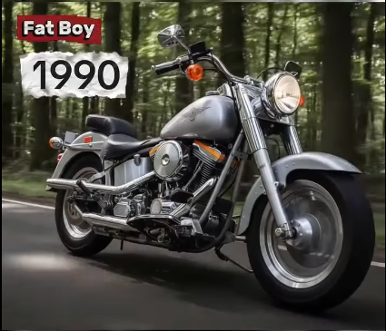
MOTEUR
  Bicylindre en V à 45° , 4 temps
  Injection Ø 58 mm
  Refroidissement : combiné air / eau
  culbuté
  4 soupapes par cylindre
  1 977 cc (Alésage * course: 103,5 x 117,5 mm)
Bicylindre 4 temps en V à 45° - 1337 cm3 (88,8 x 108 mm) - 59 ch/4 800 tr/min - Couple 8,2 mkg - Un carburateur Keihin - Soupapes culbutées - Boite séparée 5 rapports - Transmissions primaire par chaîne, secondaire par courroie crantée - Cadre double berceau - Suspensions av. télescopique, ar. oscillante à 2 amortisseurs horizontaux sous le moteur - Freins av. & ar. à simple disque - Roues de 16" en aluminium à flasques pleins - Réservoir 16 l - 285 kg - env. 170 km/h - Prix (1991) : 101 300 F.
  115 ch à 5 020 tr/min
  18,60 mkg à 3 500 tr/min
  Rapport poids / puissance : 3.26 kg/ch
  Rapport poids / couple : 20.16 kg/mkg
  Compression : 11.4 : 1
  Emission CO²: 140 g/km

Slide 14
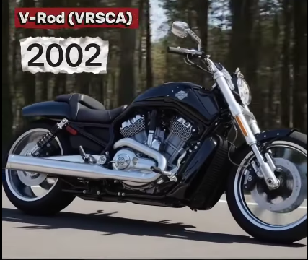
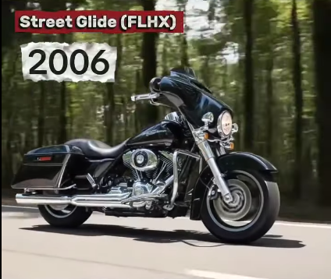
MOTEUR
  Bicylindre en V à 60° , 4 temps
  Injection
  Refroidissement : liquide
  2 ACT
MOTEUR
  Bicylindre en V à 45° , 4 temps
  Injection
  Refroidissement : par air
  culbuté
  4 soupapes par cylindre
  1 131 cc (Alésage * course: 100 x 72 mm)
  115 ch à 8 500 tr/min
  10 mkg à 7 000 tr/min
  Rapport poids / puissance : 2.35 kg/ch
  Rapport poids / couple : 27 kg/mkg
  Compression : 11.3 : 1
  Système de démarrage : électrique
  2 soupapes par cylindre
  1 449 cc (Alésage * course: 95.3 x 101.6 mm)
  67 ch à 5 400 tr/min
  11,10 mkg à 3 500 tr/min
  Rapport poids / puissance : 5.04 kg/ch
  Rapport poids / couple : 30.45 kg/mkg
  Compression : 8.9 : 1

Slide 15

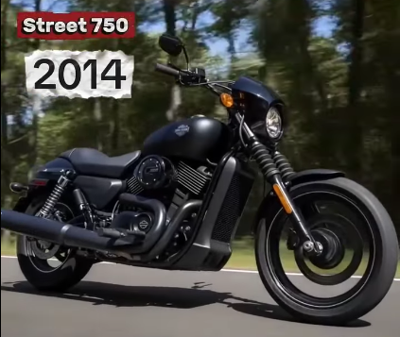
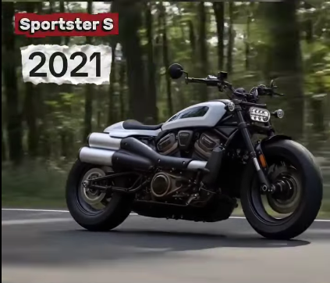
MOTEUR
  Bicylindre en V à 60° , 4 temps
  Injection Ø 38 mm
  Refroidissement : liquide
  1 ACT
MOTEUR
  Bicylindre en V à 60° , 4 temps
  Injection
  Refroidissement : liquide
2 ACT, disribution variable
  4 soupapes par cylindre
  749 cc (Alésage * course: 85 x 66 mm)
  57 ch à 7 500 tr/min
  6,20 mkg à 4 000 tr/min
  Rapport poids / puissance : 3.61 kg/ch
  Rapport poids / couple : 33.23 kg/mkg
  4 soupapes par cylindre
  1 252 cc (Alésage * course: 105 x 72,3 mm)
  121 ch à 7 500 tr/min
  12,70 mkg à 6 000 tr/min
  Rapport poids / puissance : 1.83 kg/ch
  Rapport poids / couple : 17.4 kg/mkg
  Compression : 12 : 1

Slide 16




Le logo Bar & Shield:
L'histoire du logo Harley-Davidson remonte aux premiers jours de la société, fondée en 1903 à Milwaukee, dans le Wisconsin, par William S. Harley et les frères Arthur et Walter Davidson. Le premier logo officiel d'Harley-Davidson a été enregistré auprès du Bureau américain des brevets et des marques en 1910. Depuis lors, le logo a subi des modifications mineures, mais il est resté largement reconnaissable.
Voici une brève chronologie de l'évolution du logo Harley-Davidson :
​
1903 - Premier logo : Le premier logo arborait simplement les mots "Harley-Davidson Motor Company" inscrits dans une bannière circulaire. C'était un design simple et classique.
1910 - Le bouclier ovale : Le célèbre bouclier ovale est apparu pour la première fois en 1910. Il comprenait toujours les mots "Harley-Davidson Motor Company" mais était présenté dans un bouclier ovale avec des ailes stylisées.
1950 - Le logo actuel : Le logo actuel, introduit dans les années 1950, a conservé le bouclier ovale mais a simplifié le design. Il présente toujours les mots "Harley-Davidson Motor Company" mais avec des lettres plus épaisses et un lettrage plus moderne.
Bar and Shield (Barre et Bouclier) : Le bouclier ovale avec une barre à travers le centre est souvent appelé le "Bar and Shield" (Barre et Bouclier). C'est ce design emblématique qui est le plus associé à la marque Harley-Davidson.
​
Le logo Bar and Shield est devenu l'un des logos les plus reconnaissables au monde dans le domaine des motos. Il incarne la longue histoire de la société et symbolise la robustesse, la puissance et le style intemporel de ses motos.

Slide 17
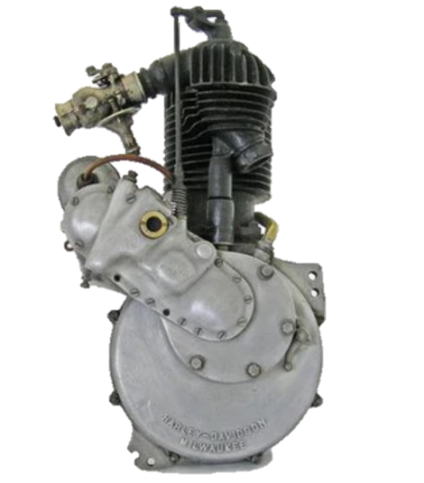
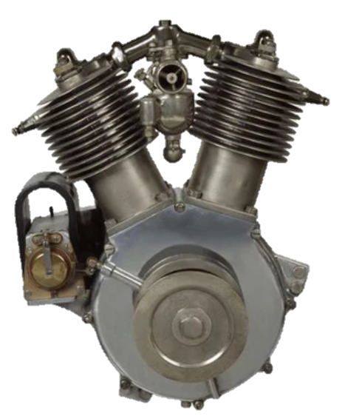
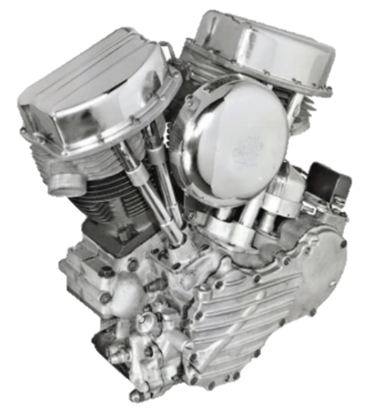
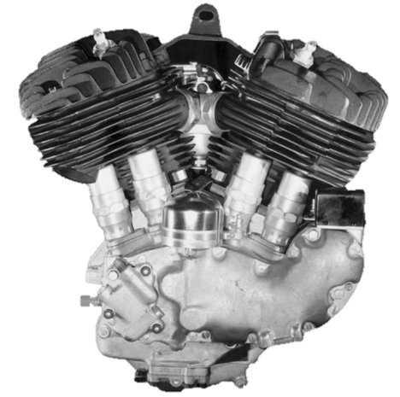
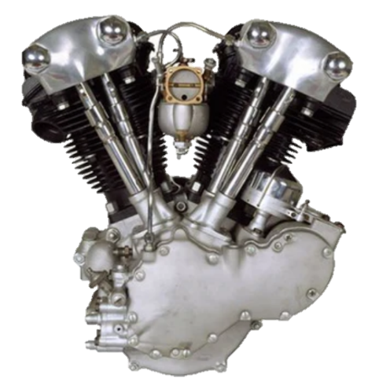
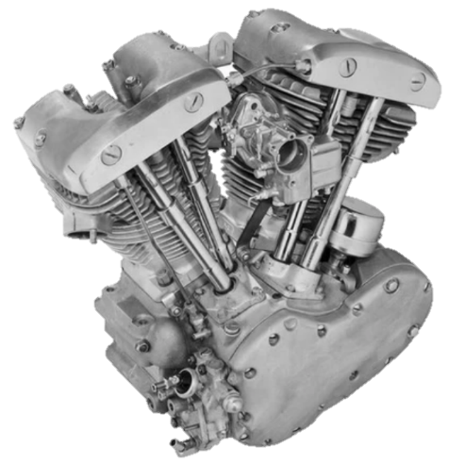
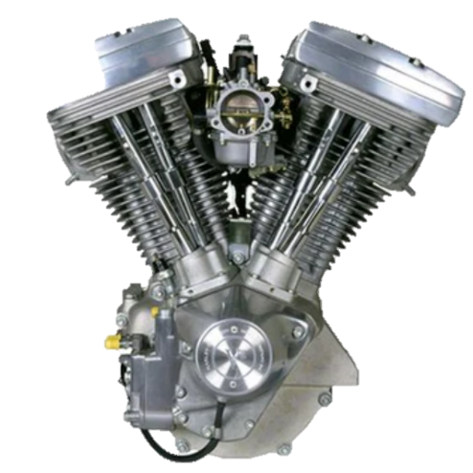
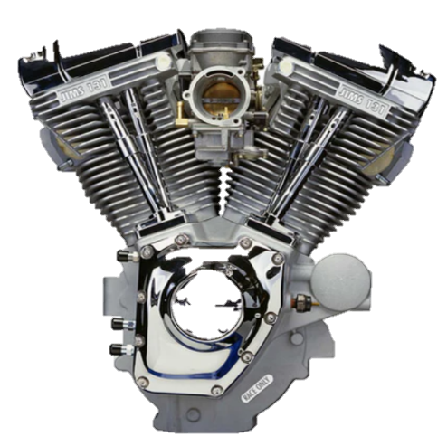
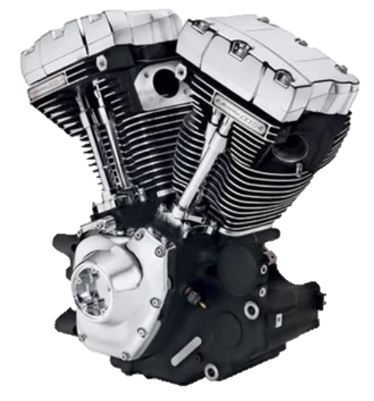
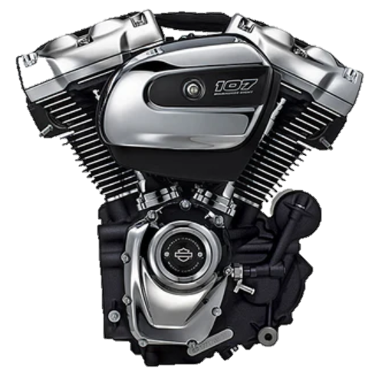
1903 Monocylindre à tête F
1909–1911 :
Le premier V-Twin F-head
1936 -1947 : Le Knucklehead
1948 -1965 : Le Panhead
1929 : Le Flathead
Histoire des moteurs Harley Davidson : du F-Head de 1903 au Milwaukee-Eight
1966 -1983 : Le Shovelhead
1984 -1999 : L'Évolution (Evo)
1999–2016 :
la série Twin Cam
2017–présent :
Le Milwaukee-Eight 107
Twin Cam 103 V-twin 2012

Slide 18
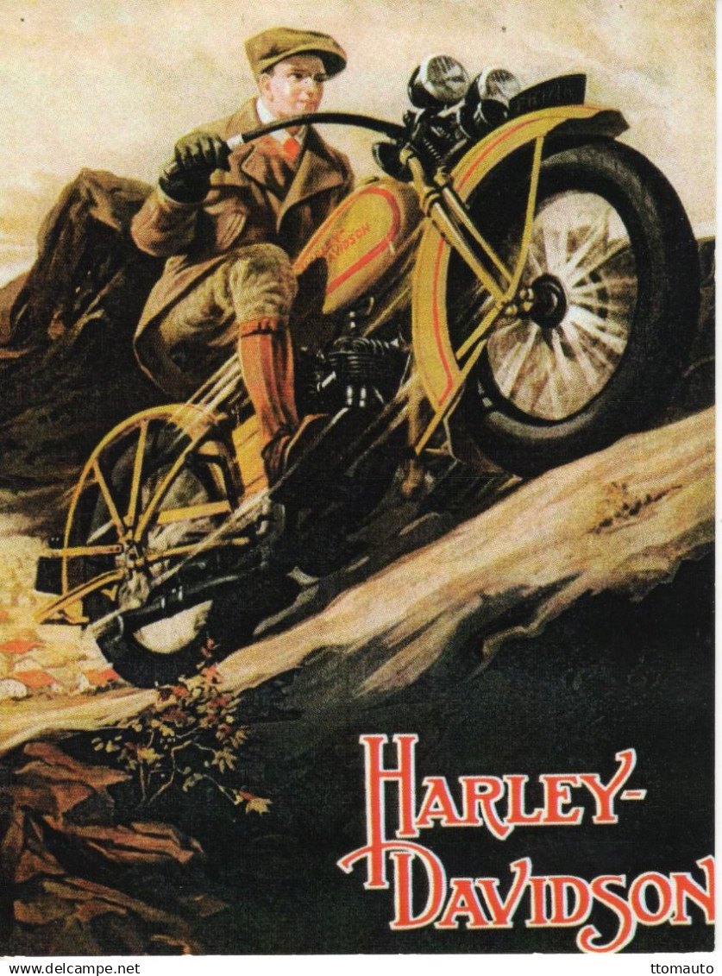
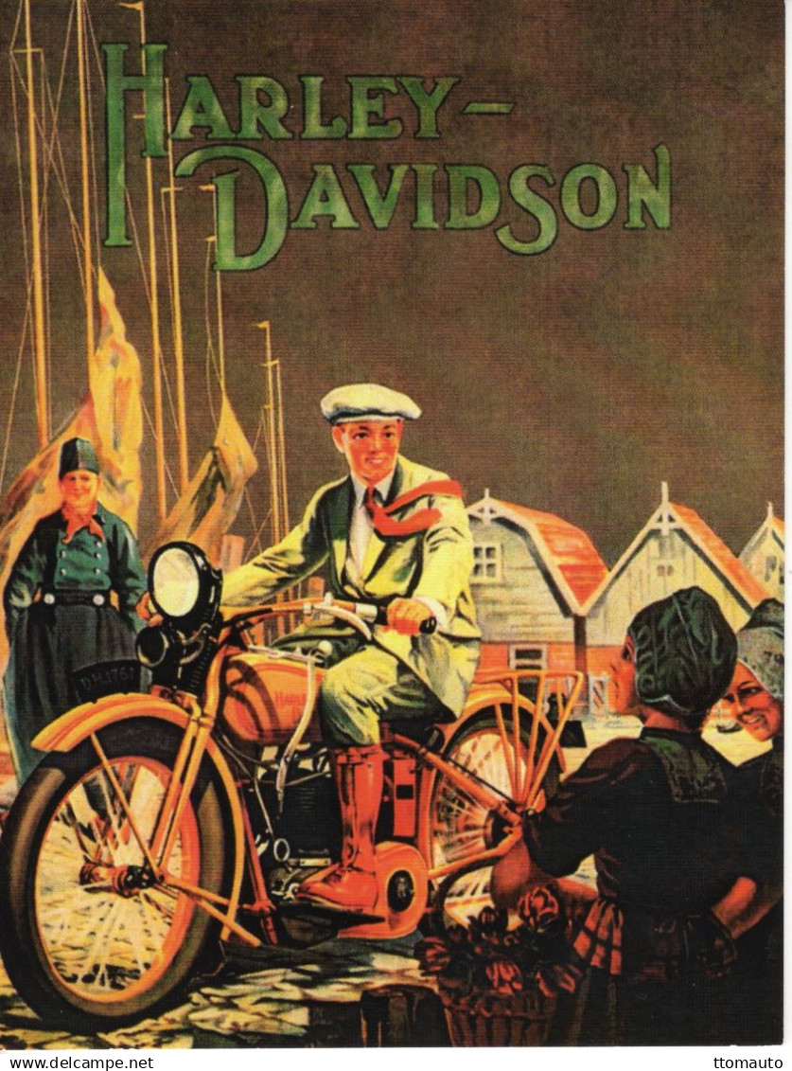

Slide 19
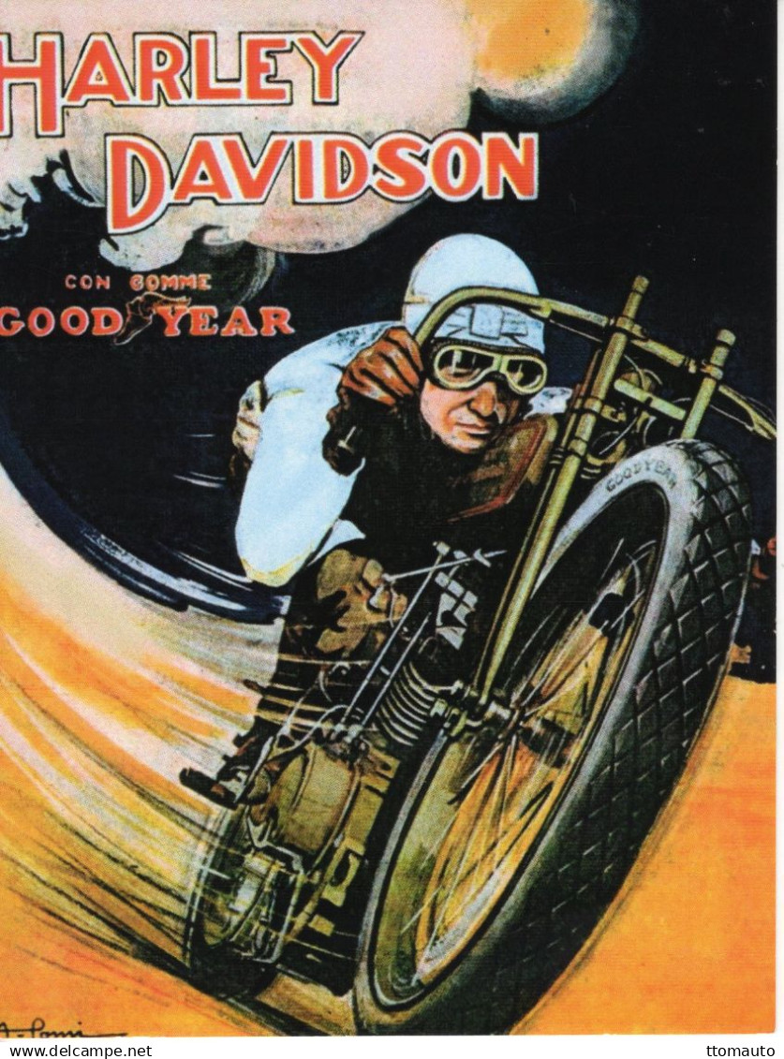
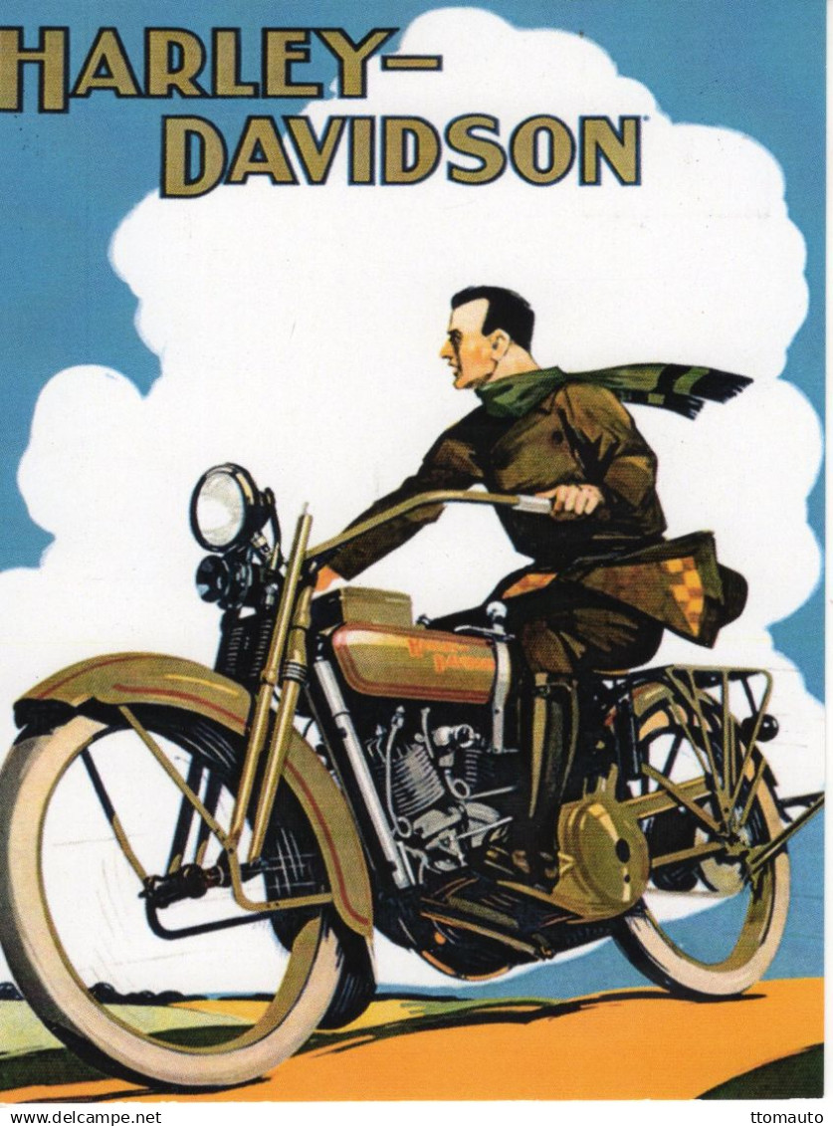

Slide 20
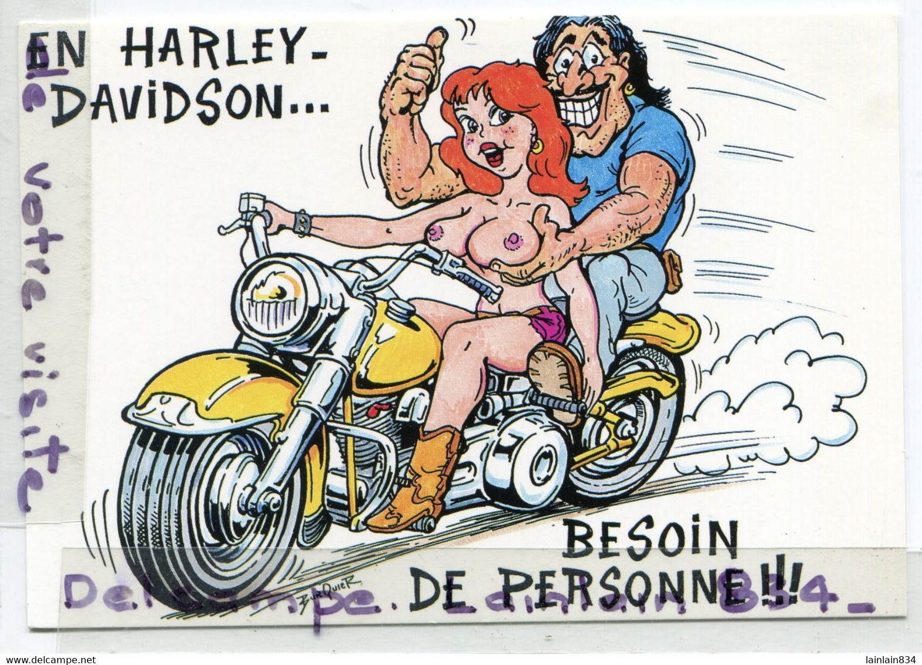

Slide 21



